Slide 2
KLINKERS
Vorm kern van
lettergreep
Gee klank aan
woord.
A
ARME
E
I
EK
O
U
IS
UIL
OUPA

Slide 3
KAT;GROTER
LIG;LOS;SUG
SOEN DIE DEUR!!
SAAG;LOOP;DUUR
LEEN
SIEN;SLOER;GEUR

Slide 4
DIFTONGE/TWEEKLANKE
TWEE/MEER KLINKERS WAT AS EEN KLANK UITGESPREEK
WORD MAAR TOG AFSONDER LIK GEHOOR WORD
MEDEKLINKERS/KONSONANTE
EI
W
OEI
B
MAAR WAT VAN
EEU
G
N
TJ
OU
AI
OOI
UI

Slide 5
mAndjie
bEdjie
rOtjie
bYt
AI
ÊI
OI
EI
TWEE/MEER KLINKERS WAT AS EEN KLANK UITGESPREEK
WORD MAAR TOG AFSONDER LIK GEHOOR WORD

Slide 6
1. Onderskei in die volgende woorde tussen klinkers en
tweeklanke:
Saldanhabaai
Opgeruimdheid
Bearbeiding
Miereter
Kinderbedjie
Moedermaatskappy

Slide 7
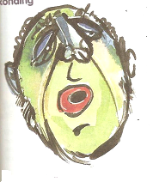
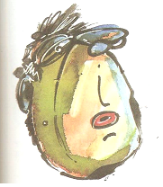
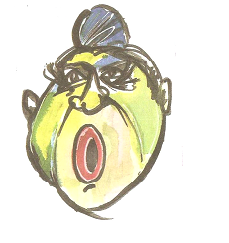
KLANKVERSKYNSELS
RONDING:
Geronde vokale – grOter; dEUr; Oitjie
Ongeronde vokale –
stAAn;lEpel;mIER
ONTRONDING:
Deur deer
Duur dier
Muur mier
Geronde klanke word plat uitgepreek
OORONDING:
Mô; Neuf; Strônd –
Klanke oordrewe gerond uitgespreek

Slide 8
anders
onbekend
Van die
bewonder
Op die
ASSIMILASIE
honde
Invloed van naburige klanke op mekaar.
anners
vanie
bewonner
ombekend
opie
hone

Slide 9
LETTERGREPE
ont – le – ning
o –a-se
de – par – te – men – te – le
spi –oen
in – ter – na – sio – na – le
= lettergreep eindig op V daarom oop lettergreep
= lettergreep eindig op K daarom toe/geslote lettergreep
K
V
K
V
V
V
V
K
V
K
V
V
V
K
K
K
V
V
V
V

Slide 10
KLANKGREPE
Grepe waarin woorde verdeel word volgens die manier van uitspraak.
Karre hoor slegs een r DUS ka – re
ramme

Slide 11
Verdeel die volgende woorde in lettergrepe en dui aan watter lettergreep geslote is en watter oop.
Onbillik
Magie
Draer
Verkeerde
Respek
Engel

